Slide 1
РАСПРЕДЕЛИТЕЛЬНЫЙ ЦЕНТР «СЕВЕРНАЯ ЗВЕЗДА»

Slide 2
ПАРАМЕТРЫ ПРОЕКТА «СЕВЕРНАЯ ЗВЕЗДА»
Автоматизированный складской комплекс «Северная Звезда» - крупнейший логистический объект «Леруа Мерлен» в России.
На складе применена уникальная технология, основанная на последнем поколении систем автоматизации складских операций, не имеющая аналогов в России и мире.
РЦ будет снабжать все магазины «Леруа Мерлен» на территории России и Казахстана.
Заложение капсулы в основание РЦ состоялось в сентябре 2018г.
Местоположение
Площадь
Инвестиции
Мощности
Рабочие места
МО, Дмитровский р-н, д. Зараменье
~ 150 тыс.м2
10 млрд. руб. к 2025 году
Обслуживание > 1500 поставщиков
> 1000

Slide 3
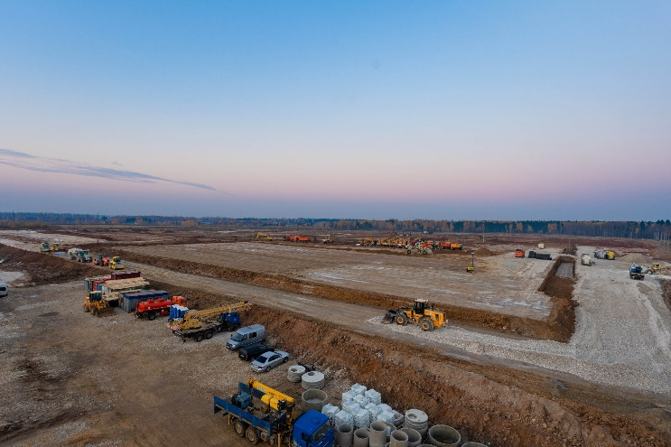
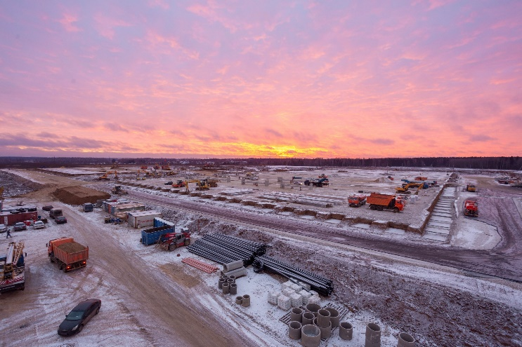
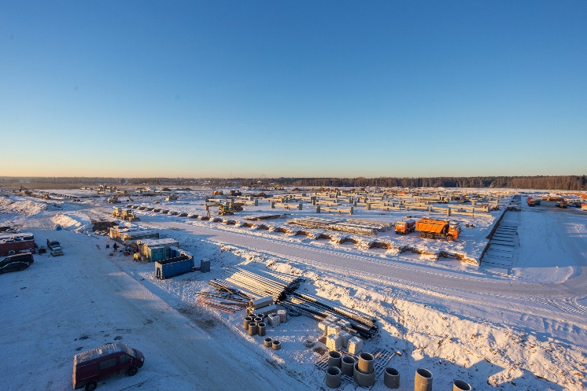
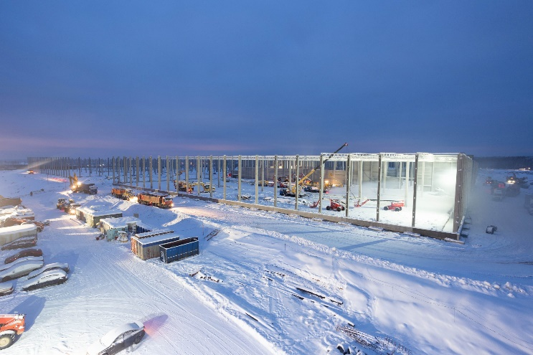
ХОД РЕАЛИЗАЦИИ ПРОЕКТА
Октябрь, 2018
Ноябрь, 2018
Декабрь, 2018
Январь, 2019

Slide 4
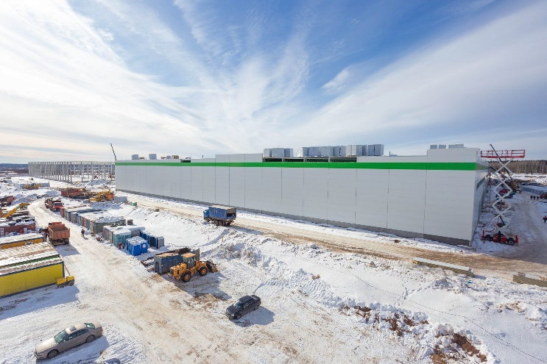
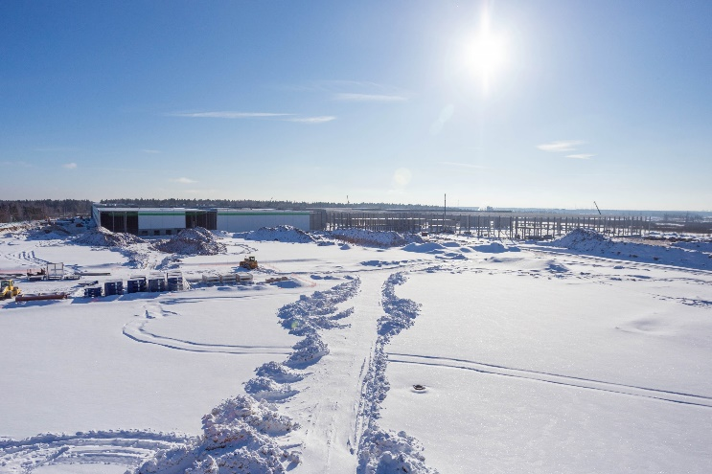
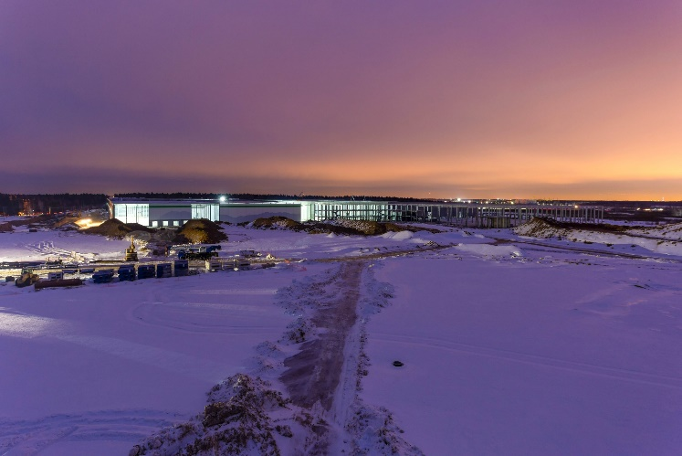
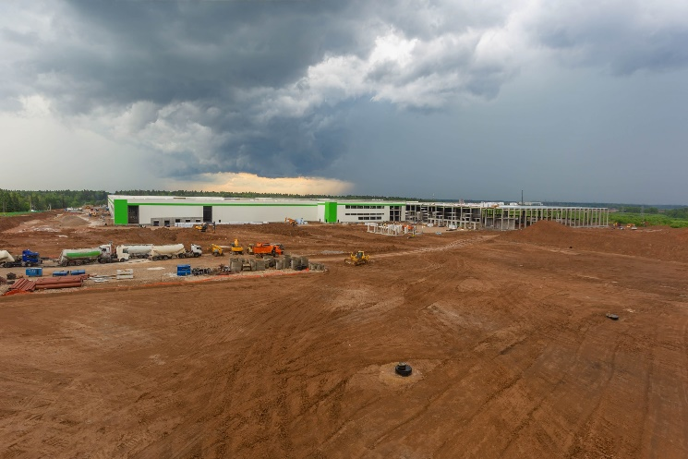
ХОД РЕАЛИЗАЦИИ ПРОЕКТА
Февраль, 2019
Март, 2019
Апрель, 2019
Май, 2019

Slide 5
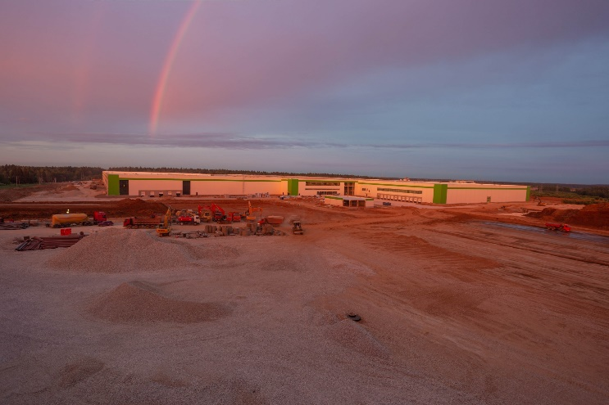
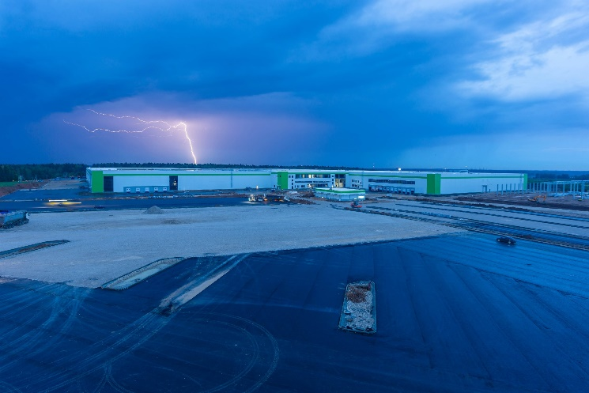
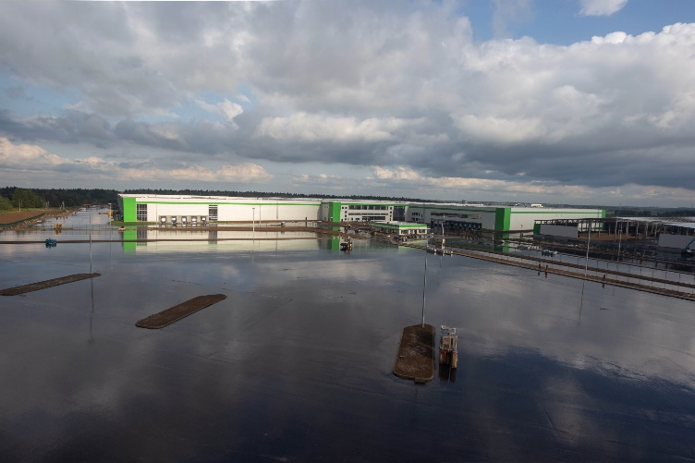
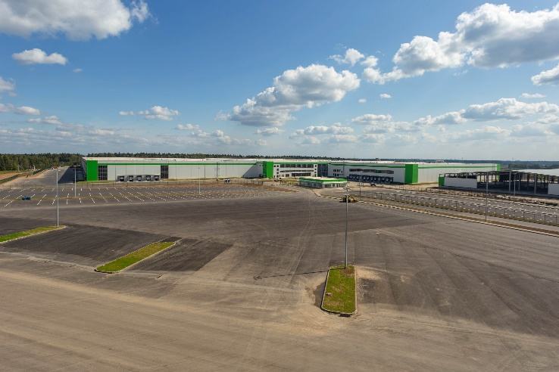
ХОД РЕАЛИЗАЦИИ ПРОЕКТА
Июнь, 2019
Июль, 2019
Август, 2019
Сентябрь, 2019

Slide 6
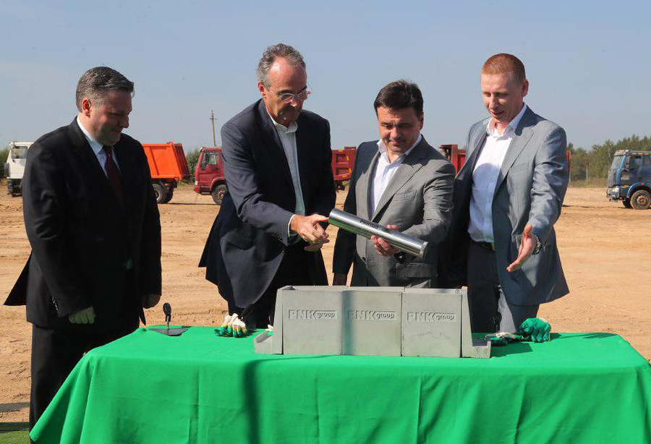
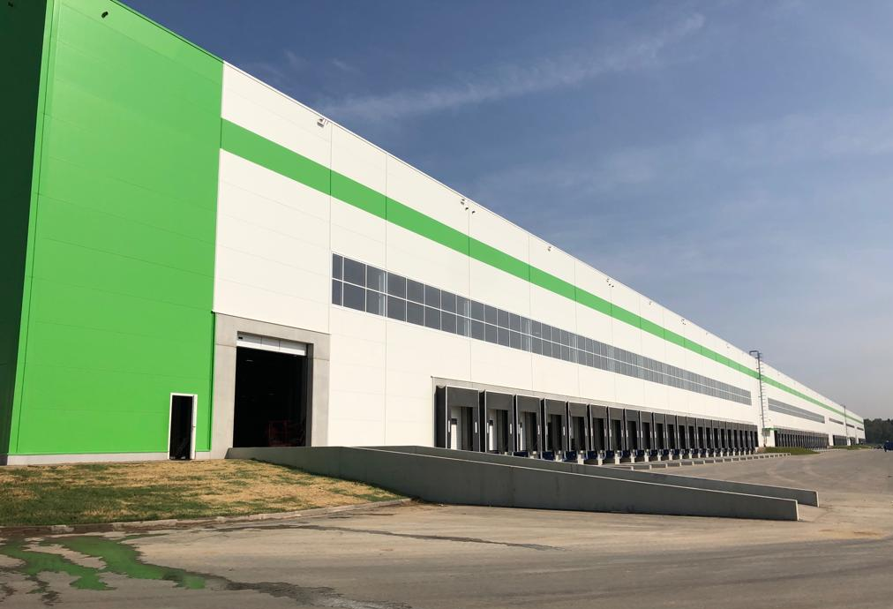
РЕКОРДНЫЕ СРОКИ РЕАЛИЗАЦИИ ПРОЕКТА
Сентябрь, 2018 г.
При участии Андрея Воробьева, Губернатора Московской области,
состоялось заложение капсулы в основание РЦ «Северная Звезда»
Октябрь, 2019 г.
Объект был построен за год.
Запуск распределительного центра планируется в октябре, 2019 г.

